Slide 1
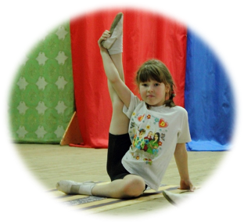
Организация внеурочной деятельности в школе в условиях ФГОС второго поколения

Slide 2
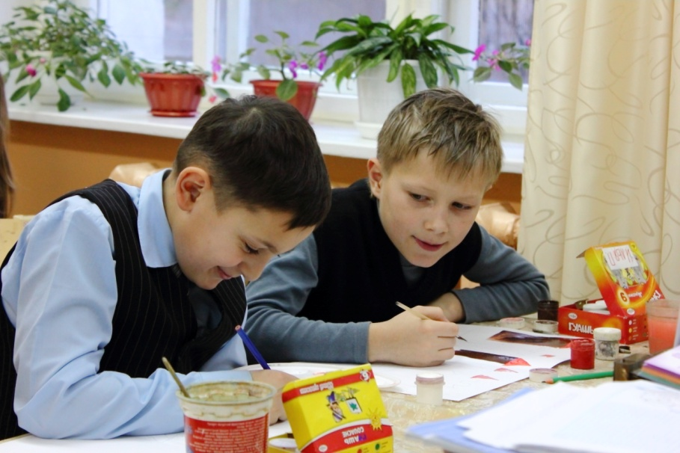
Организация внеурочной деятельности
Под внеурочной деятельностью в рамках реализации ФГОС следует понимать образовательную деятельность, осуществляемую в формах, отличных от классно-урочной, и направленную на достижение планируемых результатов освоения основной образовательной программы основного общего образования в аспекте воспитания и социализации.
(письмо Министерства образования и науки РФ от 12.05.2011 года «Об организации внеурочной деятельности
при введении федерального
стандарта общего
образования»).

Slide 3
Программа внеурочной деятельности должна:
быть направленной на обеспечение индивидуальных потребностей школьников;
способствовать воспитанию школьников;
разрабатываться в соответствии с различными направлениями развития личности школьника;
предполагать различные формы организации внеурочной деятельности.
(письмо Министерства образования и науки РФ от 12.05.2011 года «Об организации внеурочной деятельности
при введении федерального
стандарта общего
образования»).

Slide 4
внеурочная деятельность
дополнительные условия
для развития интересов, склонностей, способностей школьников и разумной организации их свободного времени.
(письмо Министерства образования и науки РФ от 12.05.2011 года «Об организации внеурочной деятельности при введении федерального стандарта общего образования»).

Slide 5
Внеурочная деятельность ориентирована на создание условий для:
творческой самореализации ребёнка;
социального становления личности ребёнка;
профессионального самоопределения учащегося.

Slide 6
Задачи, решаемые внеурочной деятельностью:
1. Обеспечить достижение личностных, метапредметных, предметных результатов основной образовательной программы основного общего образования;
2. Снизить учебную нагрузку обучающихся;
3. Обеспечить благоприятную адаптацию ребёнка в школе;
4. Улучшить условия для развития ребёнка;
5. Учесть возрастные и индивидуальные особенности обучающихся.

Slide 7
Кто реализует программы внеурочной деятельности?
классные руководители;
учителя-предметники;
педагоги дополнительного образования;
социальный педагог;
старшая вожатая.

Slide 8
Каковы направления внеурочной деятельности?
спортивно-оздоровительное;
духовно-нравственное;
социальное;
общеинтеллектуальное;
общекультурное.

Slide 9
Каково время, отводимое на внеурочную деятельность?
Регулярные еженедельные внеурочные занятия
НШ
1350 ч./ 4года
Занятия крупными блоками
Кадровые
ОШ
Материально-технические условия

Slide 10
Этапы организации внеурочной деятельности:
подготовительный;
организационный;
оценочно-аналитический.

Slide 11
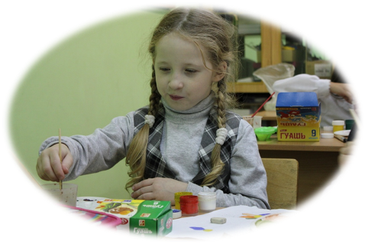
9 видов внеурочной деятельности
Познавательная;
Игровая;
Проблемно-ценностное общение;
Досугово-развлекательная;
Художественное творчество;
Социальное творчество (социально-преобразовательная);
Трудовая (производственная);
Спортивно-оздоровительная;
Туристско-краеведческая.

Slide 12
Результаты и эффекты
Результат (3 уровня) – это то, что стало непосредственным итогом участия школьника в деятельности.
Эффект – это последствие результата; то, к чему привело достижение результата.

Slide 13
Уровни воспитательных результатов
Первый уровень
Приобретение школьником социальных знаний.
Второй уровень
Получение школьником опыта переживания и позитивного отношения к базовым ценностям общества, ценностного отношения к социальной реальности в целом.
Третий уровень
получение школьником опыта самостоятельного общественного действия.
Каждому уровню воспитательного
результата соответствует своя
образовательная форма.

Slide 14
Формы внеурочной деятельности
Научные исследования
Научные общества
Круглые столы
Секция
Соревнования
Кружок
Ансамбль
Экскурсии
Школа
Диспуты
Мастерская
Олимпиады
Студия
Конференции
Клуб
Театр
Общественно-полезные практики

Slide 15
NB!
Форсирование результатов и форм не обеспечивает повышения качества и эффективности деятельности!!!

Slide 16
Типы программ внеурочной деятельности
Образовательные программы по конкретным видам внеурочной деятельности;
2. Комплексные образовательные программы;
3. Тематические образовательные программы;
4. Возрастные образовательные программы;
5. Индивидуальная образовательная программа.

Slide 17
Требования к программам:
актуальность;
преемственность;
целостность;
прогностичность;
реальность;
оригинальность.

Slide 18
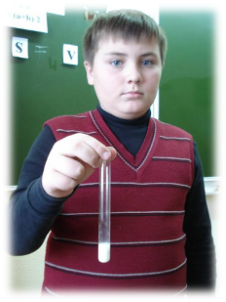
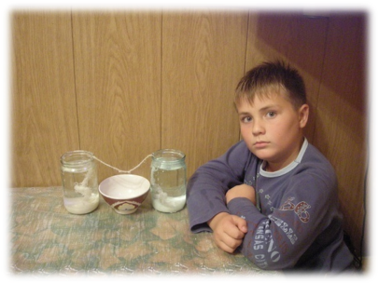
МОДЕЛИ ОРГАНИЗАЦИИ ВНЕУРОЧНОЙ ДЕЯТЕЛЬНОСТИ:
базовая модель;
модель дополнительного образования;
модель «школы полного дня»;
оптимизационная модель.

Slide 19
Структура программы
внеурочной деятельности
(ФГОС для средней школы, приказ № 413 от 17.05.12,
п. 18.2.2)
пояснительная записка
общая характеристика курса
личностные и метапредметные результаты освоения курса

Slide 20
содержание курса внеурочной деятельности
тематическое планирование с определением основных видов внеурочной деятельности обучающихся;
описание учебно-методического и материально-технического обеспечения курса.

Slide 21
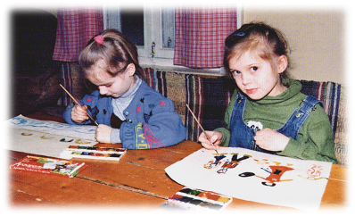
Алгоритм создания программы по внеурочной деятельности
Ревизия ресурсов
Анализ ситуации:
Какие самые «западающие»
УУД в урочной деятельности
В каких местах не хватает ресурса предмета для формирования УУД
Определение целей и результатов программы
Создание программы / выбор и коррекция
Разработка методического обеспечения (инструментов оценивания)

Slide 22
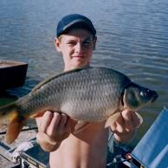
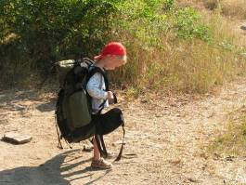
Обогащение внеурочной жизни школьников: путь к успеху каждого
Каждый ученик может быть успешным в чем-то своем.
Не все ученики должны быть «отличниками» в учебе

